Slide 1


“AGENTES PROMOTORES DE LA PAZ”
MÁS CERCA DE LA COMUNIDAD
ESCUELA SABÁTICA
IGLESIA ADVENTISTA DEL 7° DÍA

Slide 2
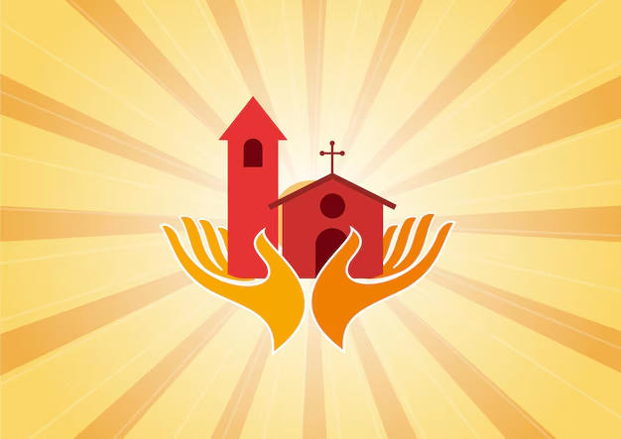
BIENVENIDOS
IGLESIA ADVENTISTA DEL 7° DÍA

Slide 3
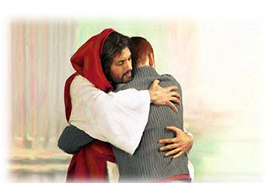
SERVICIO DE CANTO
#235 “La razón de vivir”, #236 “A Jesús entrega todo”,
#435 “Dios sabe, Dios oye, Dios ve”.

Slide 4

LECTURA BÍBLICA
“El deseo de los humildes oíste, oh Jehová; tú dispones su corazón, y haces atento tu oído, para juzgar
al huérfano y al oprimido, a fin de que no vuelva más a hacer violencia el hombre de la tierra.”
(Salmo 10:17,18).

Slide 5
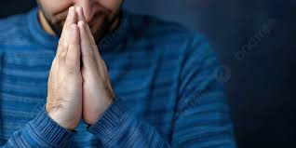
ORACIÓN DE RODILLAS
“Escucha, oh Jehová, mi oración, y está atento a la voz de mis ruegos. En el día de mi angustia te
llamaré, porque tú me respondes” (Salmo 86:6,7).
Vayamos de rodillas a nuestro Dios, con la certeza,
de que siempre está disponible para escucharnos.
Él es nuestro seguro Refugio

Slide 6

La Organización de las Naciones Unidas (ONU), ha establecido el 2 de octubre como el día Internacional de la no violencia. Esta instancia busca la relevancia universal del principio de la no violencia y el deseo de conseguir una cultura de paz, tolerancia y comprensión.

Slide 7
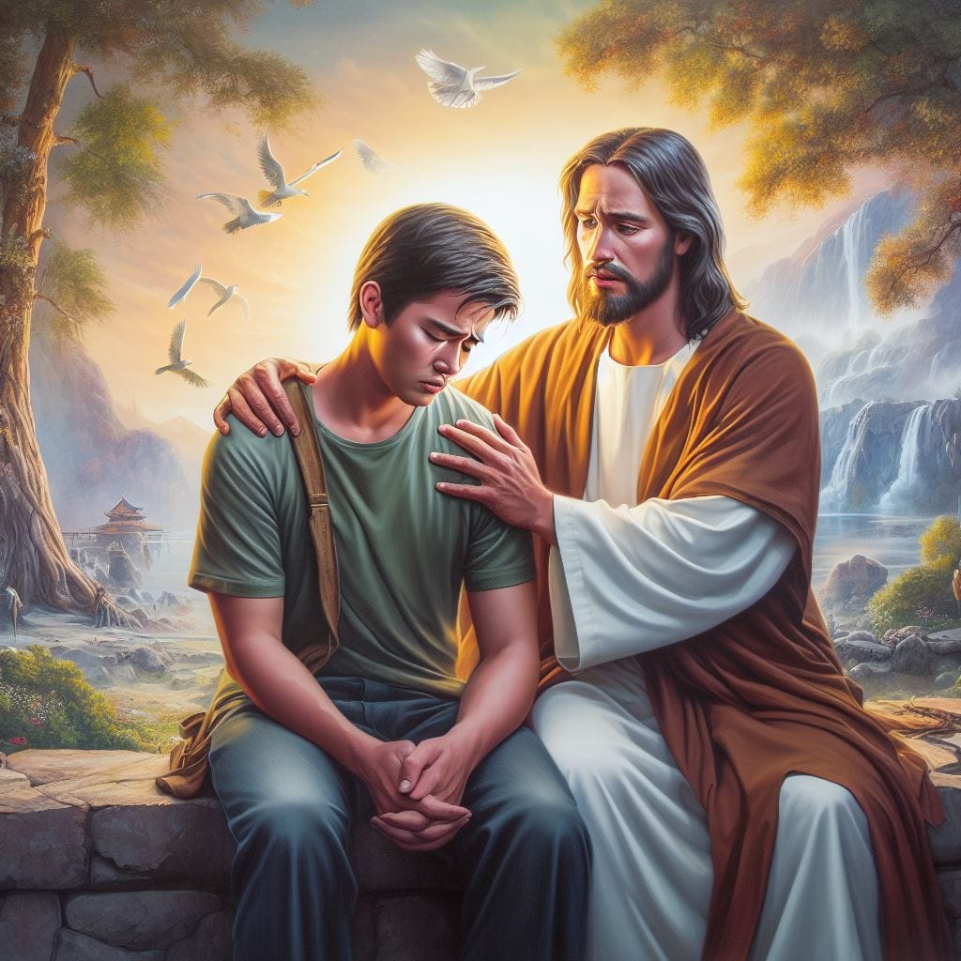
Mostrar cómo la iglesia puede ser un agente de cambio positivo en la comunidad,
promoviendo la paz y apoyando a las víctimas de violencia,
con el fin de romper estos ciclos, y
enseñando cómo Dios puede sanar heridas emocionales a través de su amor y gracia.

Slide 8
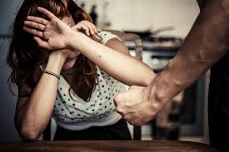
Según la Organización
Panamericana de la Salud (OPS), define a la violencia como
“el uso intencional de la fuerza física o
el poder real como amenaza contra uno mismo, una persona, grupo o comunidad”.
La violencia, es una actitud antinatural, porque Dios nos creó a su imagen, afirmando que, “somos hechura suya,
creados en Cristo Jesús para buenas obras, las cuales Dios preparó de antemano para que
anduviésemos en ellas.” (Efesios 2:10, RVR 1960)

Slide 9
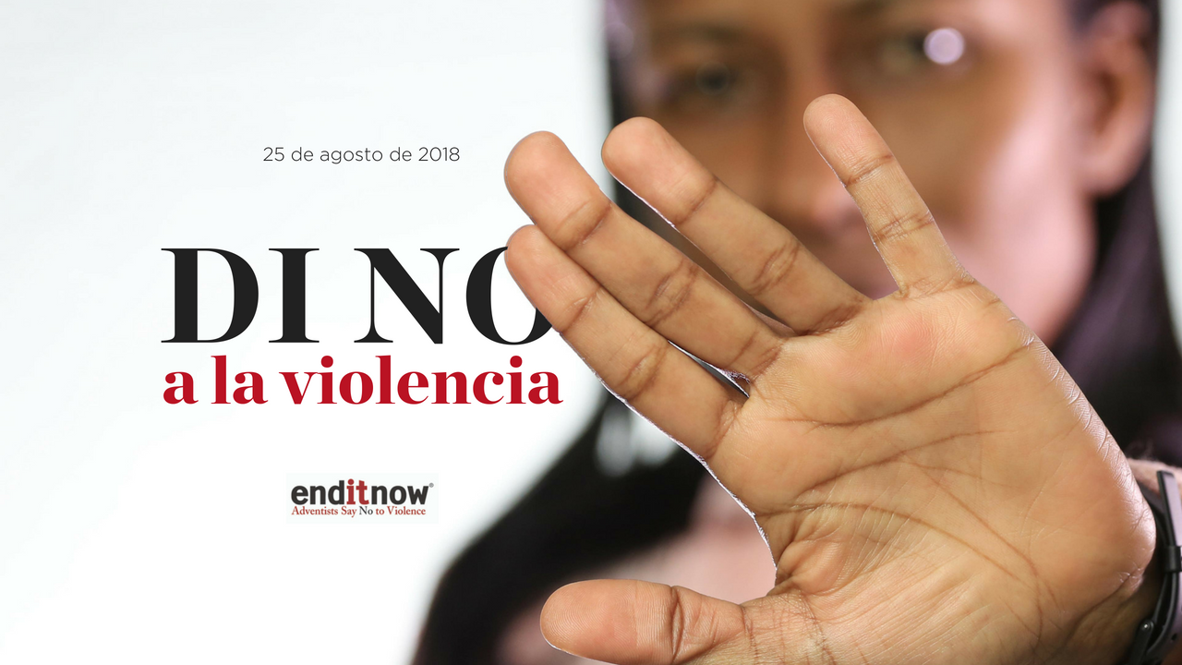
Participaremos en el desarrollo
de un programa cuyo enfoque pretende sensibilizarnos en este día alusivo de MM, conocido como
“Enditnow” (“Ponle fin ahora”), que es una importante y necesaria iniciativa de la Conferencia
General, que desde el 2009, se ha vuelto cada vez más obvia por su incremento y relevancia, con el fin de detener la violencia.

Slide 10
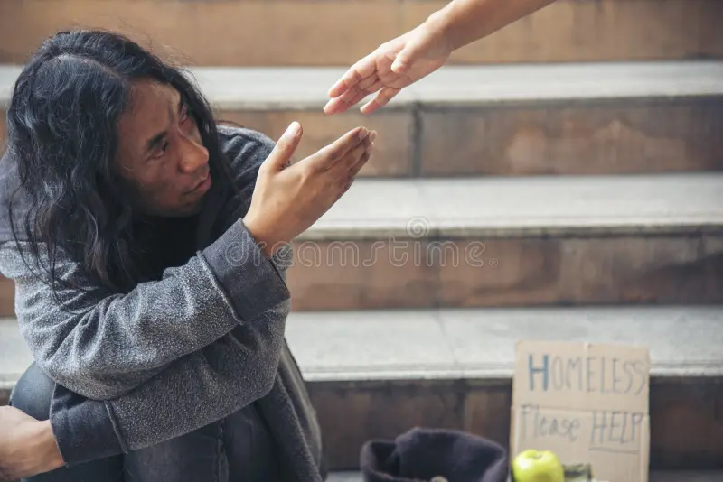
Y aunque es un tema incómodo, consideramos como adventistas del
séptimo día, que es un problema serio y necesario de abordar, para poner fin al abuso, en cualquiera
de sus formas, basado en re direccionar y valorar nuestras actitudes, de tal manera que puedan
llevarnos a la reflexión y concientización de nuestros patrones de conducta, como respuestas a la toma
de decisiones para romper ciclos de violencia, con el propósito de iniciar la sanidad emocional desde
nuestra perspectiva cristiana, y ayudar a las personas a encontrar la paz y restauración en sus vidas.

Slide 11
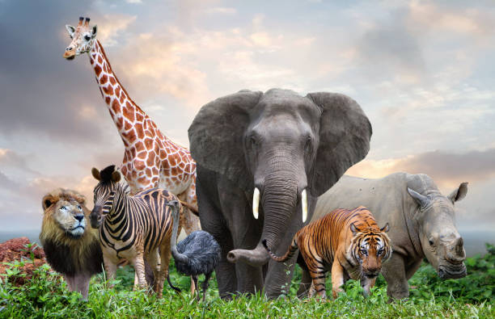
HIMNO DE ALABANZA
Es momento de unir nuestras voces entonando el himno
#68 “Todo lo que ha creado Dios”.

Slide 12
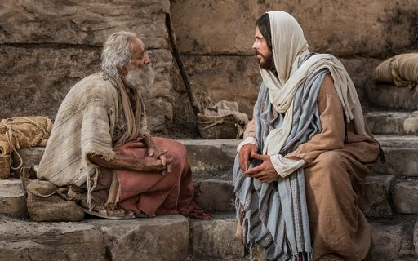
Los sufrimientos de la humanidad siempre tocaron el corazón de Cristo y demandaron su
simpatía. Actuó con piedad y compasión hacia los afligidos de alma o cuerpo. Su ejemplo en el trato
de los dolientes y afligidos debiera enseñarnos a tener compasión y piedad por sus criaturas dolientes.
(A fin de Conocerle, Manuscrito 35, 1895).

Slide 13

NUEVO HORIZONTE
MEJORAMIENTO
DA CUENTA DE TU MAYORDOMÍA

Slide 14
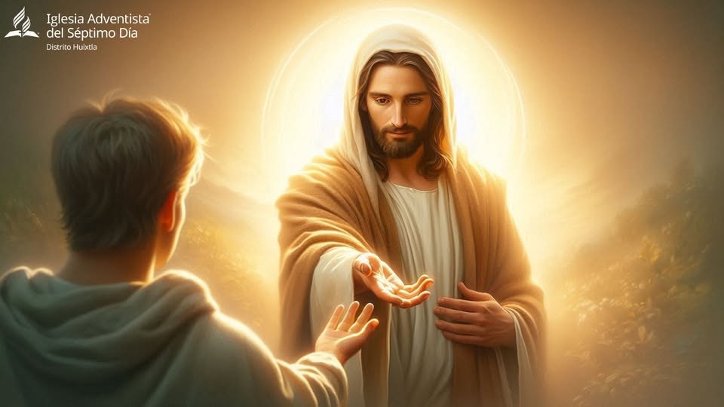
Cristo nos invita para ir a él no solo para refrigerarnos con su gracia y presencia durante unas pocas
horas, y luego apartarnos de su luz para que nos alejemos de él con tristeza y lobreguez. No, no.
Nos dice que debemos morar en él y él con nosotros. Dondequiera que se deba hacer su obra, él está
presente: tierno, amante y compasivo.

Slide 15
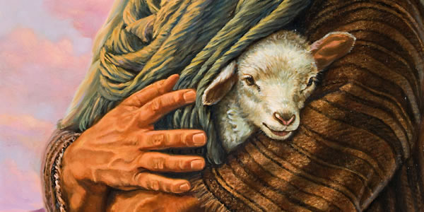
Ha preparado, para ti y para mí, un lugar donde morar
permanentemente en él. Es nuestro refugio.
Nuestra experiencia debiera ampliarse y profundizarse.

Slide 16
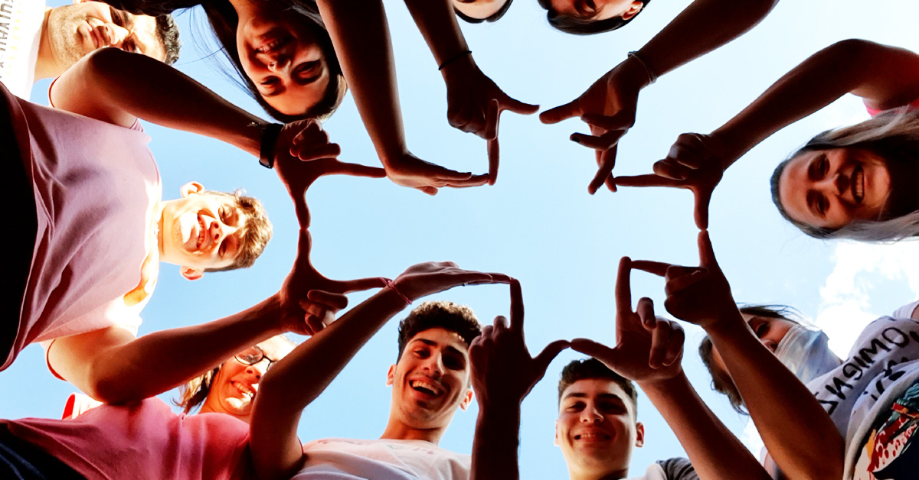
Jesús ha abierto toda la divina plenitud de su amor inexpresable, y te declara: “Somos colaboradores
de Dios”. (1 Corintios 3:9. Carta 1a, 1894). Esta invitación de amor y gracia es para cada uno de los
presentes en esta mañana, ¿aceptarás ser su colaborador?

Slide 17
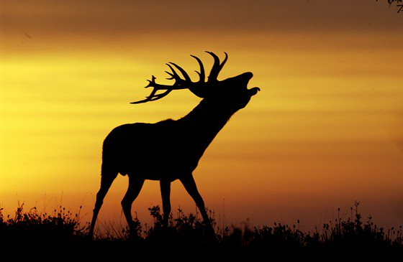
CANTO ESPECIAL
#432 “COMO EL CIERVO”.

Slide 18
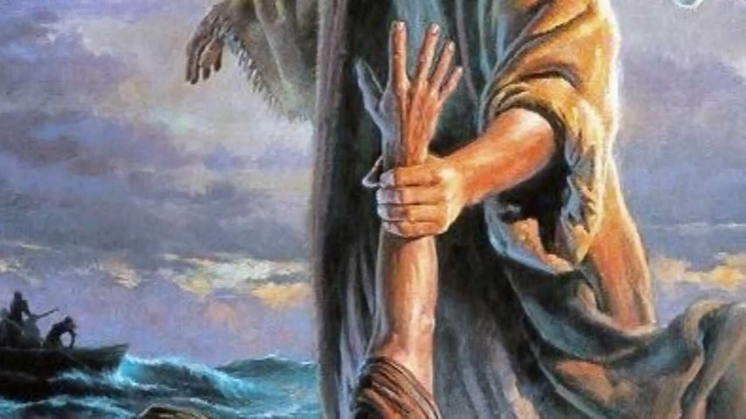
“Alaba, alma mía, al Señor; alabe todo mi ser su santo nombre. Alaba, alma mía, al Señor y no olvides
ninguno de sus beneficios. Él perdona todos tus pecados y sana todas tus dolencias; él rescata tu vida
del sepulcro y te corona de gran amor y misericordia.
(Salmo 103:1-4 NVI)

Slide 19
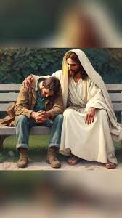
Contemple a Jesús, su
piadoso y amante Salvador. Si le entrega a Cristo su alma desamparada, él le proporcionará gozo y
paz. Será su corona de regocijo, su recompensa inestimable. (Carta 34, 6 de febrero, 1907).

Slide 20
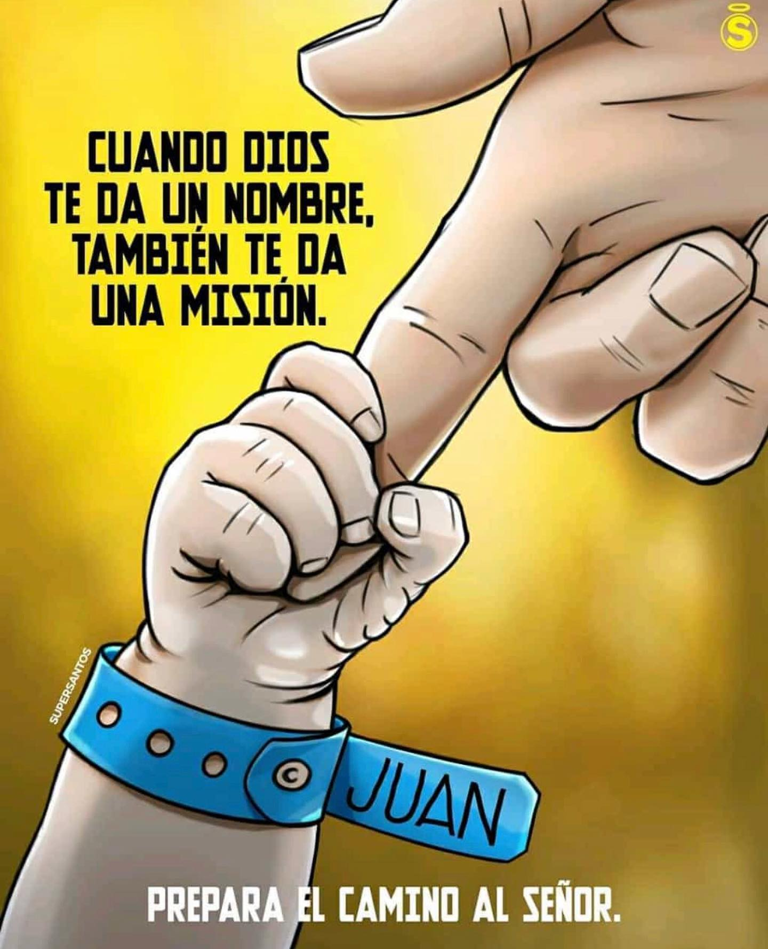
Dios tiene una misión para cada uno, escuchemos este testimonio, cuya vida seguramente ha
experimentado una transformación a través de su fe en Cristo.

Slide 21


MISIONERO MUNDIAL
NAMIBIA

Slide 22
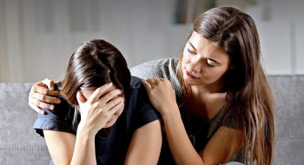
Cuando nos sobrevienen grandes dolores, Dios ha ordenado que debemos consolarnos mutuamente
con ternura y amor. Nadie vive para sí. Nadie muere para sí. Una palabra de simpatía, un acto de
bondad, alzaría la carga que doblega los hombros cansados.

Slide 23
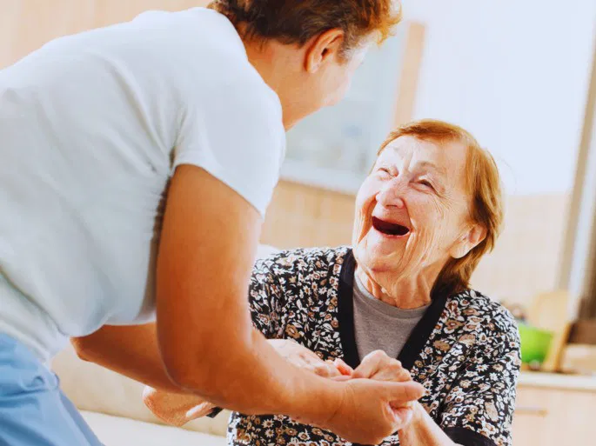
Cada palabra y obra de bondad abnegada
es una expresión del amor que Cristo sintió por la humanidad perdida. Ansía intensamente aliviar los
pesares del hombre y ungir sus heridas con su bálsamo.
Es verdad que, “de ningún modo tendrá por
inocente al malvado”. (DMJ 24:2,3) Por doquiera encontraremos almas listas para morir, y cuán
esencial es que Cristo nos dé su compasión...

Slide 24

Pregunto, ¿aprenderemos alguna vez la dulzura de Cristo?...
Si acariciamos su Espíritu, si manifestamos su amor a otros,
si mutuamente preservamos nuestros intereses, si somos bondadosos, pacientes y tolerantes, el mundo tendrá una evidencia por los frutos que llevamos de que somos los hijos de Dios. (The Review and Herald, 5 de junio de 1888).

Slide 25

INFORME
SECRETARIAL

Slide 26
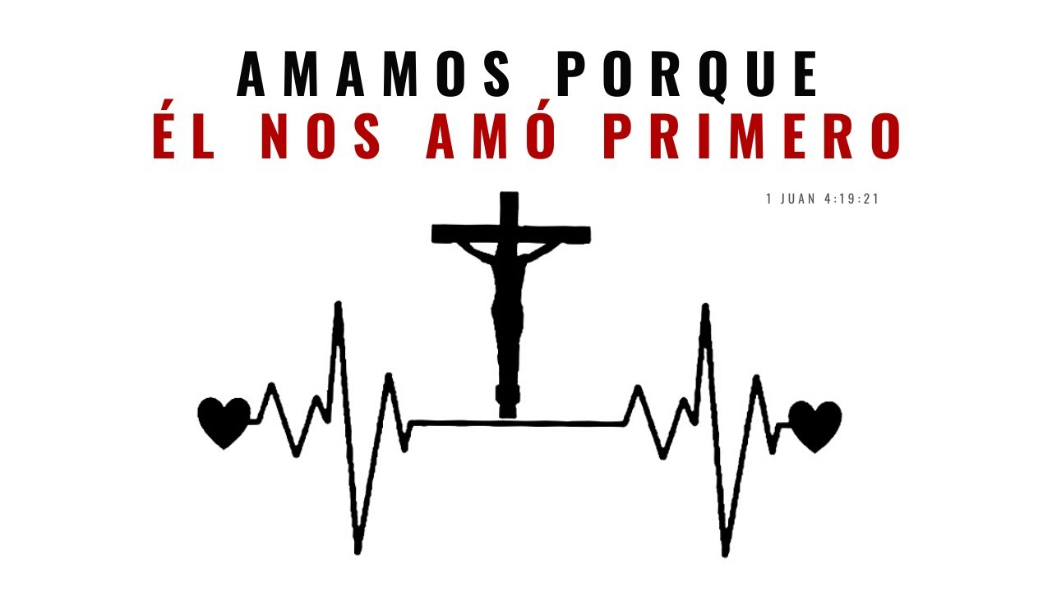
NOSOTROS LE AMAMOS A ÉL, PORQUE ÉL NOS AMÓ PRIMERO
El corazón del hombre es por naturaleza frío, sombrío y sin amor. Siempre que alguien manifieste un
espíritu de misericordia o de perdón, no se debe a un impulso propio, sino al influjo del Espíritu
divino que lo conmueve. “Nosotros le amamos a él, porque él nos amó primero”. (DMJ 23.2)

Slide 27
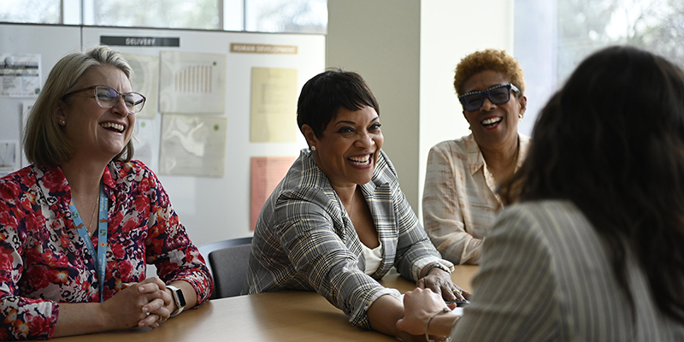
Nuestra
obra es la de restaurar la imagen moral de Dios en el hombre mediante la abundante gracia que nos
es dada por Jesucristo. Cada ser humano merece respeto y dignidad, lo que puede reducir los
conflictos y la violencia.

Slide 28
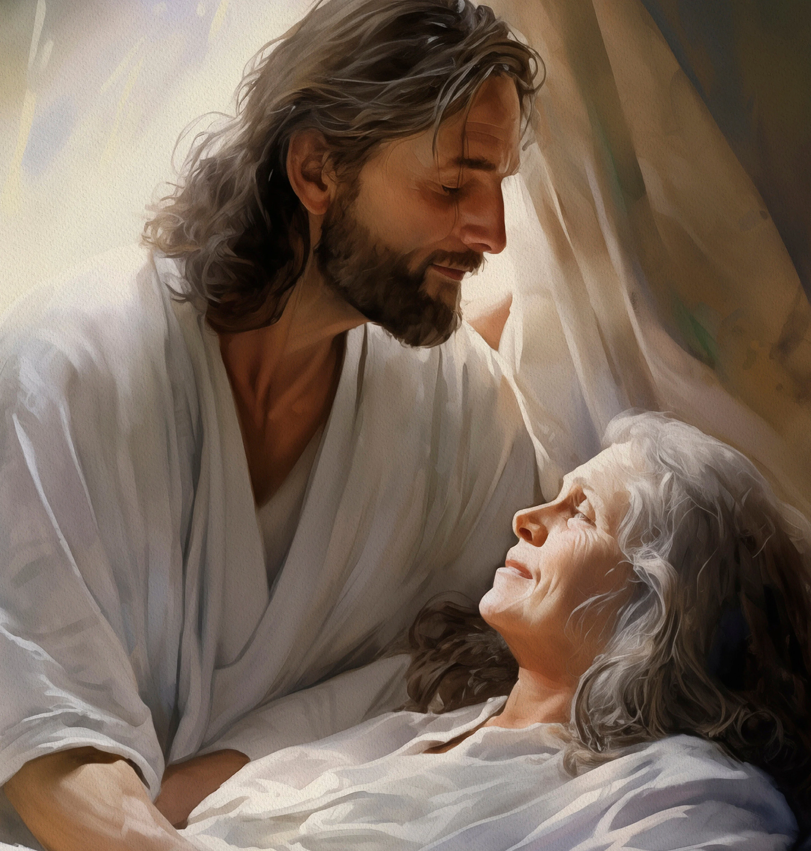
Educar a la congregación sobre las causas y efectos de la violencia,
y cómo pueden ser parte de la solución, es de suma relevancia. Enseñando cómo Dios puede sanar heridas emocionales a través de
su amor y gracia. Utilizando pasajes bíblicos que hablen de la sanidad y la restauración, como el Salmo 147:3 que dice
"Él sana a los quebrantados de corazón y venda sus heridas"

Slide 29
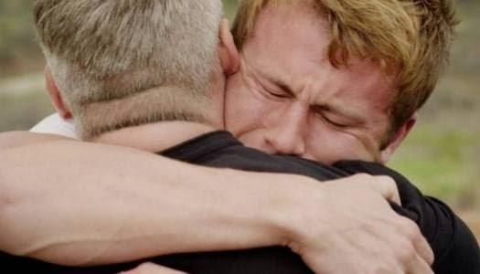
Mostrando cómo
el perdón tanto de uno mismo como de otros es esencial para sanar las heridas emocionales y ayudar
a romper ciclos de violencia en la vida personal y en la comunidad. Fomentar la oración y la acción
comunitaria como herramientas útiles para apoyar a las víctimas, hablando sobre la importancia del
perdón, la reconciliación y la restauración de relaciones rotas son formas de prevenir y detener la violencia.

Slide 30

Ayudar a los afligidos a entender su identidad en Cristo y cómo esta nueva identidad puede
traer sanidad a las heridas emocionales, que ayudará a dejar atrás los rencores y la amargura.
Isaías 43:1, puede ser una buena referencia para esto, “Pero ahora, así dice el SEÑOR, el que
te creó, Jacob, el que te formó, Israel: No temas, que yo te he redimido; te he llamado por tu
nombre; tú eres mío”. “Guárdame como a la niña de tus ojos; escóndeme bajo la sombra de
tus alas, de delante de los malos que me oprimen, de mis enemigos mortales que me rodean”.
(Salmo 17:8,9)

Slide 31
Crear espacios donde las personas puedan compartir sus testimonios de sanidad emocional y cómo
Dios ha trabajado en sus vidas puede traer paz y restauración. El perdón es un proceso que implica
una decisión intencional, es posible que no se olvide la acción que hirió u ofendió, puede ser posible
que ni reconciliarse con la persona que causó el daño, pero esforzarse en el perdón puede disminuir
la influencia de esa acción. Puede ayudar a liberarse del control de la persona que provocó la herida.
“De gracia recibiste, dad de gracia” (Mateo 10:8), ese es nuestro cometido.

Slide 32
Es decir, lo mismo que
hemos recibido, debemos darlo por agradecimiento a Dios, por lo que hizo al libertarnos de la
esclavitud en que nos encontrábamos y brindarnos una vida mejor. Es necesario crear una red de
apoyo en cada Iglesia, para ministrar a quienes han vivido experiencias lastimosas diversas, un lugar
donde puedan compartir sus luchas, y encontrar apoyo emocional y espiritual.

Slide 33
Puede ser que no contemos con el personal profesional, pero sí podemos ser instrumentos en las
manos de Dios, para bendición. “No importa cuál haya sido la experiencia del pasado ni cuán
desalentadoras sean las circunstancias del presente, si acudimos a Cristo en nuestra condición actual:
débiles, sin fuerza, desesperados, nuestro compasivo Salvador saldrá a recibirnos mucho antes de que
lleguemos y nos rodeará con sus brazos amantes y con el manto de su propia justicia” (Maravillosa Gracia de Dios, p. 9).

Slide 34
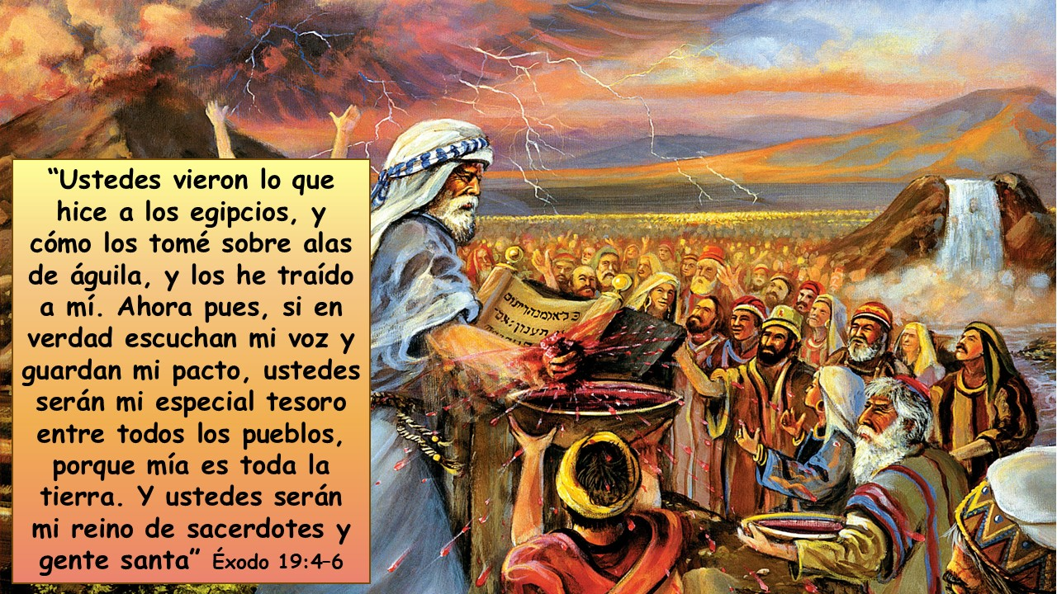
VERSÍCULO PARA MEMORIZAR

Slide 35
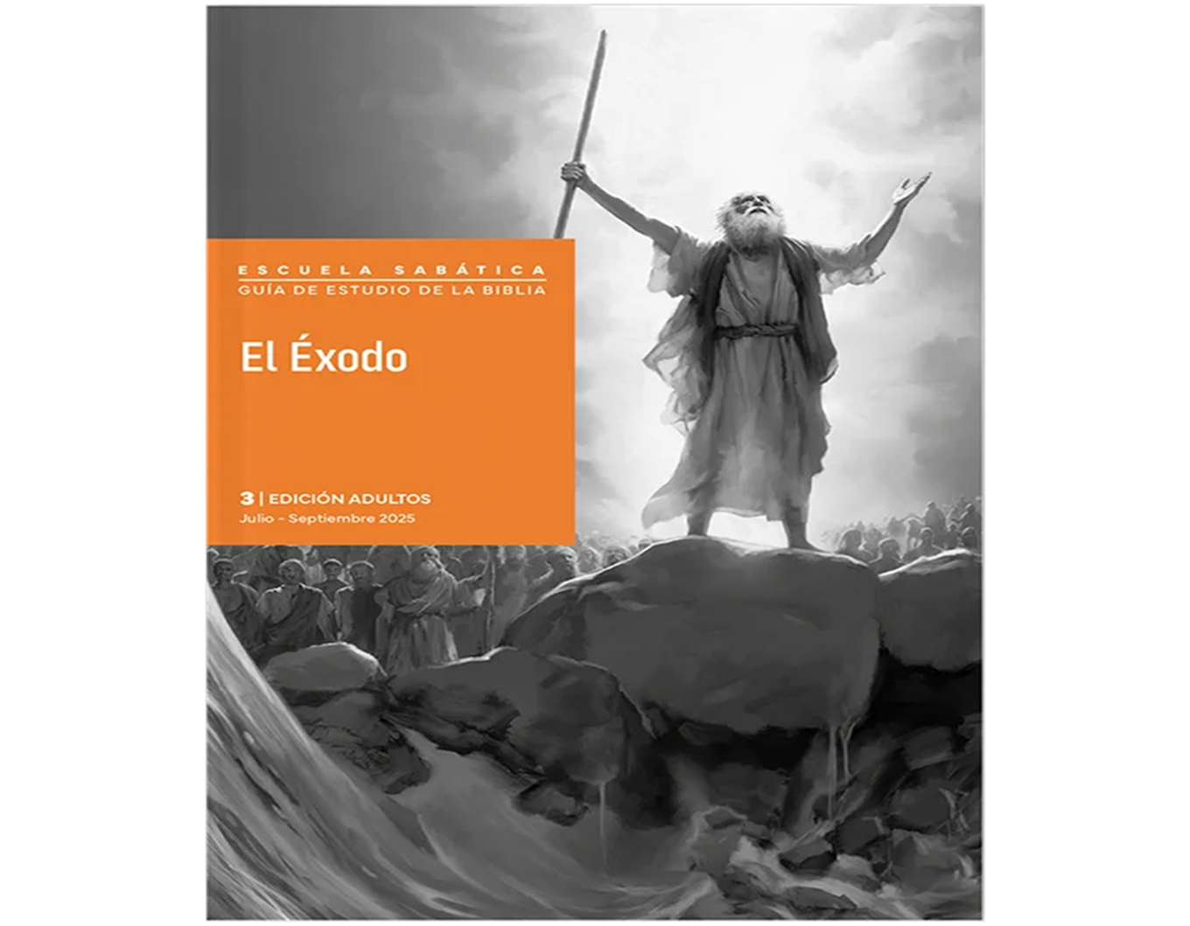
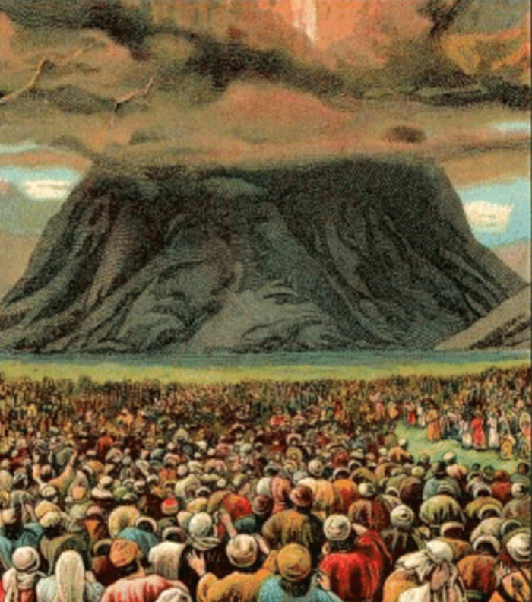
REPASO DE LA LECCIÓN # 8
EL PACTO EN EL SINAÍ

Slide 36
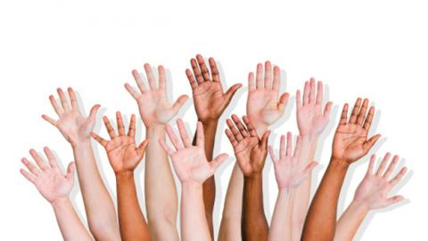
HIMNO FINAL
# 496 “Sus manos somos”

Slide 37

Oremos pidiendo la ayuda de Dios y del Espíritu Santo, para que actúen en nuestra vida y sensibilicen
nuestros sentidos de tal forma que podamos ser sus “agentes promotores de paz”, más empáticos con
los que sufren, ser sus ojos de amor y gracia, y sus manos de ternura en este mundo cada vez más
agresivo y violento.

Slide 38
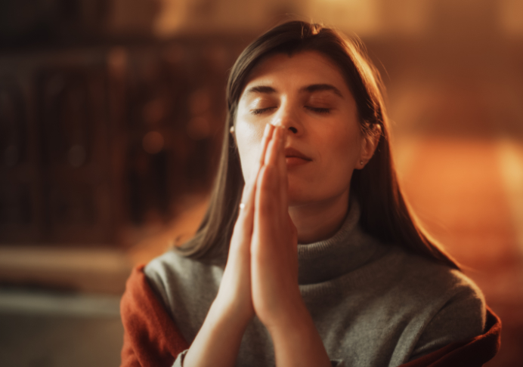
ORACION FINAL

Slide 39
